Slide 1
સ્મોલ ઈન્ડસ્ટ્રીઝ ડેવલપમેન્ટ બેંક ઓફ ઈન્ડિયા
भारतीय लघु उद्योग विकास बैंक
जामनगर विस्तार शाखा कार्यालय

Slide 2
इसमें मुझे कोई संदेह नहीं कि अगर हम लघु उद्योगों की मदद करते हैं तो राष्ट्रीय सम्पदा को समृद्ध करते हैं। मुझे इसमें भी कोई संदेह नहीं है कि सच्चे स्वदेशी इन गृह-उद्योगों को प्रोत्साहित और पुनर्जीवित करते हैं। यह लोगों की रचनात्मकता और साधनसंपन्नता को दर्शाने का एक जरिया भी है । यह देश में सैकड़ों युवाओं को जिन्हें रोजगार की जरूरत है, रोजगार प्रदान कर सकता है। इससे वर्तमान में व्यर्थ होने वाली सभी ऊर्जा को एक नई दिशा दी जा सकती है।
महात्मा गांधी

Slide 3
सिडबी की स्थापना 2 अप्रैल, 1990 को संसद के एक अधिनियम के तहत, सूक्ष्म, लघु और मध्यम उद्यम (MSME) क्षेत्र के संवर्द्धन, वित्तपोषण और विकास के लिये प्रमुख वित्तीय संस्था के रूप में की गई है।

Slide 4
मिशन स्वावलंबन उद्यमियों को सशक्त बनाना
1. प्रत्यक्ष ऋण
2. बैंकों, एनबीएफसी और एमएफआई के माध्यम से सहायता
3 सिडबी ने सॉफ्ट और हार्ड इन्फ्रास्ट्रक्चर में विकास के लिए क्लस्टर डेवलपमेंट वर्टिकल की स्थापना की है
4. सरकारी कार्यक्रमों का कार्यान्वयन

Slide 5
सिडबी एमएसएमई के सामने आने वाली विभिन्न गैर-वित्तीय चुनौतियों का समाधान करने के लिए उनके प्रचार और विकास में सक्रिय भूमिका निभाता है।

Slide 6
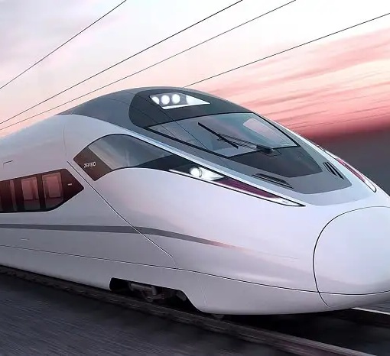
प्रत्यक्ष ऋण योजनाये
एक्सप्रेस
₹10 लाख से ₹1 करोड़
मशीनों /उपकरणों की खरीद हेतु विनिर्माण /सेवा क्षेत्र में स्वचालित प्लेटफॉर्म के माध्यम से सावधि ऋण की त्वरित मंजूरी।
पात्रता:
अनिवार्य उद्यम पंजीकरण
अनिवार्य जीएसटी पंजीकरण
सिबिल / बैंक स्टेटमेंट /सम्यक् सावधानी की जाँच आदि

Slide 7
स्थापन - नए उद्यमों में पूंजीगत परिसंपत्तियों की खरीद के लिए सिडबी विषयगत सहायता
ग्रीनफील्ड इकाइयों के लिए वित्तीय सहायता:
भूमि/औद्योगिक भूखंड के लिए
सिविल निर्माण के लिए
पी एंड एम, उपकरण, एमएफए आदि के लिए
पात्रता:
1.नई संस्थाएँ/ग्रीनफ़ील्ड इकाइयाँ पात्र
2.प्रमोटरों के पास न्यूनतम 5 वर्ष का व्यावसायिक अनुभव होना चाहिए
3.प्रमोटर का योगदान - 25%

Slide 8
एंड-टू-एंड ऊर्जा दक्षता (4ई) योजना परियोजनाओं के प्रकार – ऊर्जा दक्षता और कैप्टिव खपत के लिए सौर छत/जमीन पर स्थापित पीवी परियोजनाएं

Slide 9
सहायता की मात्रा - रु. 7.5 करोड़. तक
प्रमोटर का योगदान –
सरल वितरण: नकद संपार्श्विक के साथ 100% वित्तपोषण (3 साल के लाभदायक ट्रैक रिकॉर्ड वाली इकाइयाँ)
(ii) 3 वर्ष से कम समय से अस्तित्व में और कम से कम एक पूर्ण वर्ष संचालन वाली इकाइयों के लिए विस्तृत मूल्यांकन, प्रमोटर योगदान-न्यूनतम। परियोजना लागत का 10%. (विस्तृत ऊर्जा ऑडिट (डीईए) रिपोर्ट आवश्यक)
(iii) उद्देश्य - उपकरण/मशीनरी की खरीद, छोटे सिविल कार्य, कमीशनिंग, आदि।

Slide 10
आभार
1

